Slide 1

GARIS PANDUAN PELAKSANAAN AMALAN EKSA
ZON PERANCANG
SESI 2019-2021

Slide 2



KOMPONEN GENERIK – KOMPONEN A
KEPERLUAN UTAMA PELAKSANAAN :
A1) DASAR / POLISI EKSA
A2) JAWATANKUASA PELAKSANA EKSA
A3) PENGLIBATAN PENGURUSAN ATASAN
A4) PENILAIAN KENDIRI (SELF ASSESSMENT)
A5) PENGIKTIRAFAN
A6) PEMBUDAYAAN KREATIVITI DAN INOVASI
A7) TINDAKAN PENJIMATAN / GO GREEN
JAWATANKUASA EKSA ZON PERANCANG

Slide 3

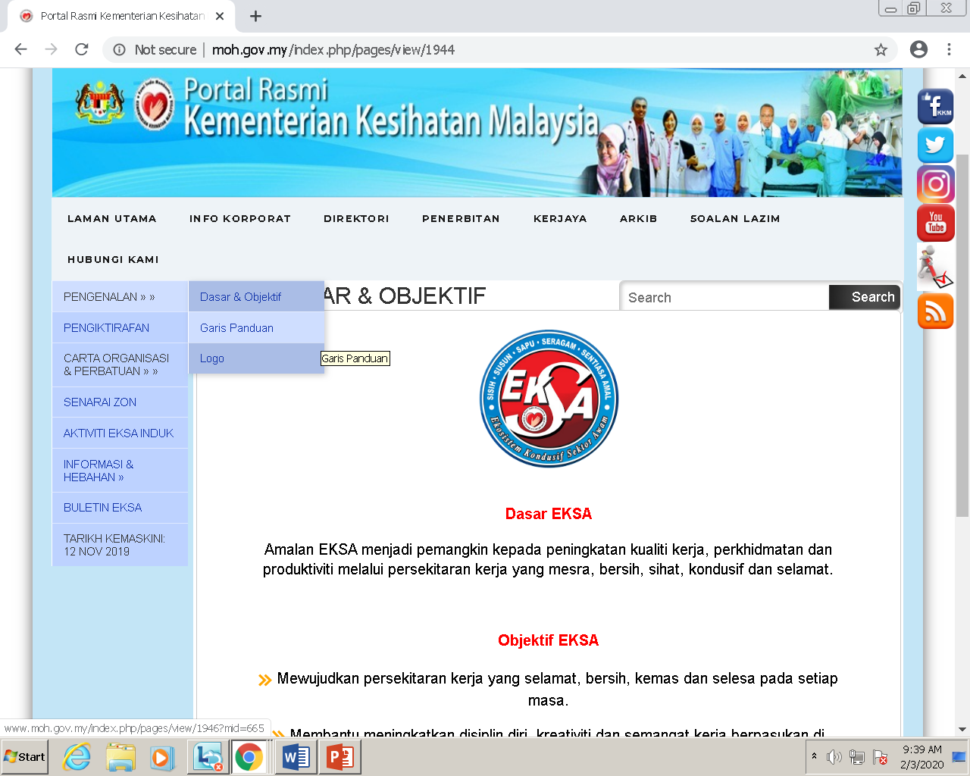
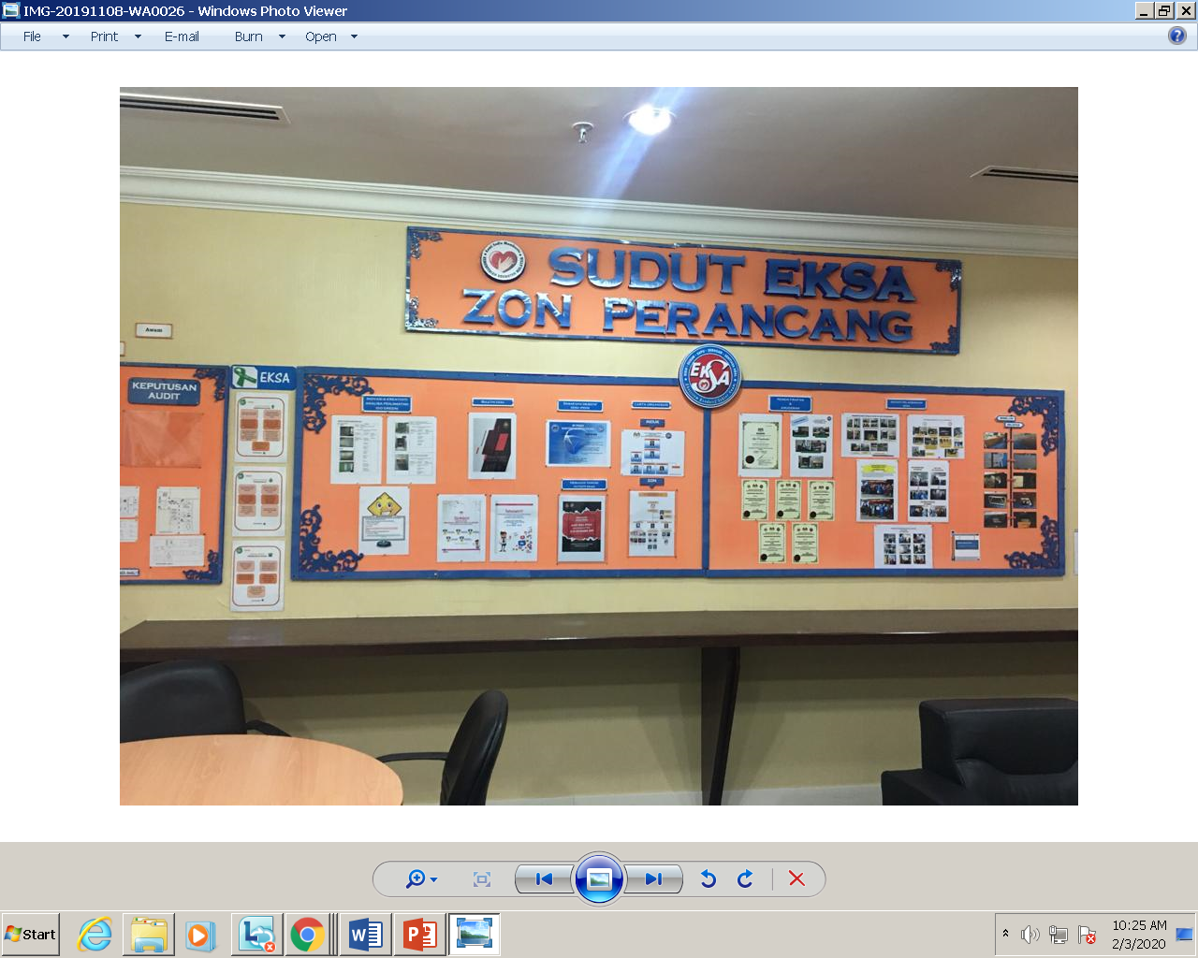
K
O
M
P
O
N
E
N
A
KEPERLUAN UTAMA PELAKSANAAN :
A1) DASAR / POLISI EKSA
Menyediakan Garis Panduan selaras dengan Dasar EKSA agensi
Menyebar Dasar dan Garis Panduan EKSA serta memastikan semua warga kerja memahaminya
Memastikan Amalan EKSA diamal dan dipatuhi
Mewujudkan keseragaman pelaksanaan EKSA pada keseluruhan agensi
Memastikan dokumentasi berkaitan pelaksanaan EKSA teratur dan dikemaskini
Minit mesyuarat
Surat Lantikan JK
Laporan aktiviti JK
Menyedia dan memaparkan SUDUT EKSA (maya / fizikal) dan mengandungi perkara berikut : Dasar EKSA agensi / Carta organisasi / Gambar aktiviti SEBELUM & SELEPAS / Pelan Lantai / Carta Perbatuan semasa / Informasi / hebahan / Tarikh kemaskini sudut EKSA
Memastikan maklumat dan bahan yang dipaparkan sentiasa dikemaskini dan dalam keadaan baik
http://perancangan.moh.gov.my/maya
JAWATANKUASA EKSA ZON PERANCANG

Slide 4
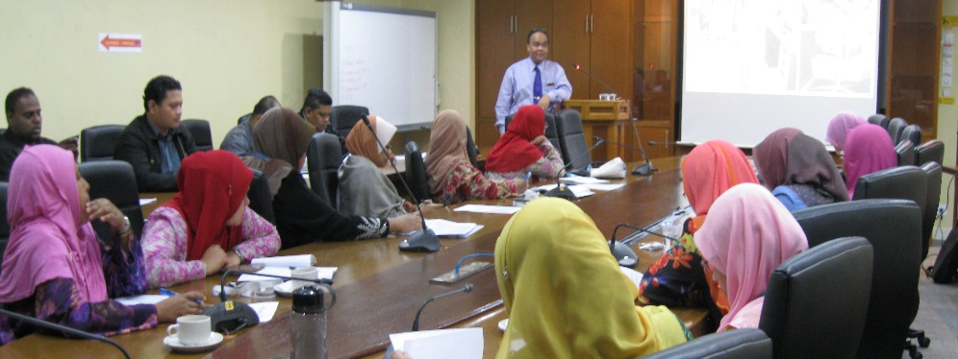
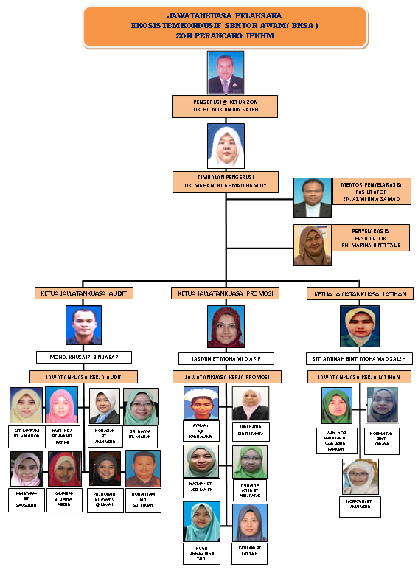
K
O
M
P
O
N
E
N
A
KEPERLUAN UTAMA PELAKSANAAN :
A2) JAWATANKUASA PELAKSANA EKSA
Membentuk dan melantik Jawatankuasa Pelaksana EKSA sekurang-kurangnya tiga (3) JK :
Jawatankuasa Latihan
Jawatankuasa Promosi
Jawatankuasa Audit
Melantik fasilitator terlatih sebagai pakar rujuk pelaksanaan Ekosistem EKSA
Merancang dan melaksana program / aktiviti EKSA secara berkala seperti berikut :
Menyedia dan mengemaskini carta perbatuan aktiviti
Menyebar maklumat latihan, promosi dan audit
Melaksana program pengayaan ilmu
JAWATANKUASA EKSA ZON PERANCANG

Slide 5
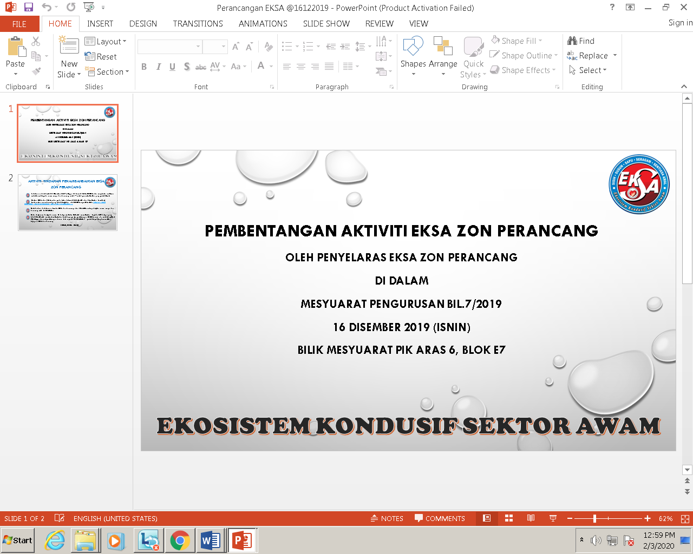
K
O
M
P
O
N
E
N
A
KEPERLUAN UTAMA PELAKSANAAN :
A3) PENGLIBATAN PENGURUSAN ATASAN
Melibatkan pengurusan atasan sebagai penaung / penasihat EKSA
Melibatkan pengurusan atasan dalam aktiviti EKSA seperti program kesedaran / pendedahan dan lawatan
Membentang dan melaporkan pelaksanaan aktiviti EKSA dalam mesyuarat pengurusan
JAWATANKUASA EKSA ZON PERANCANG

Slide 6

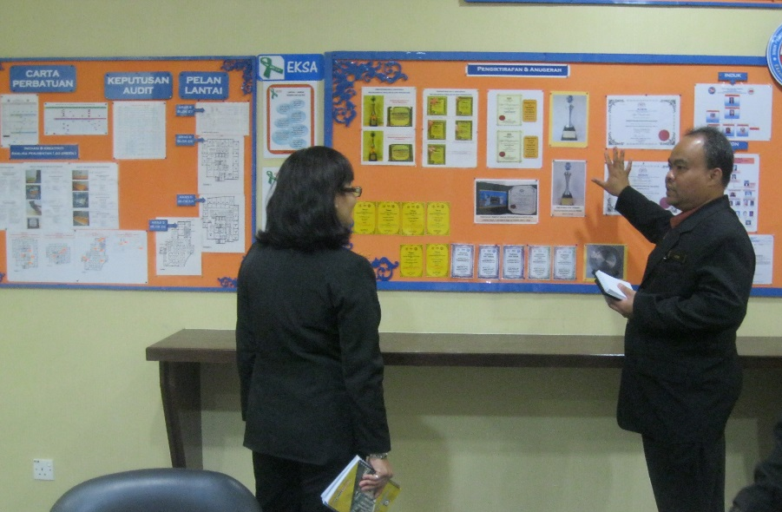
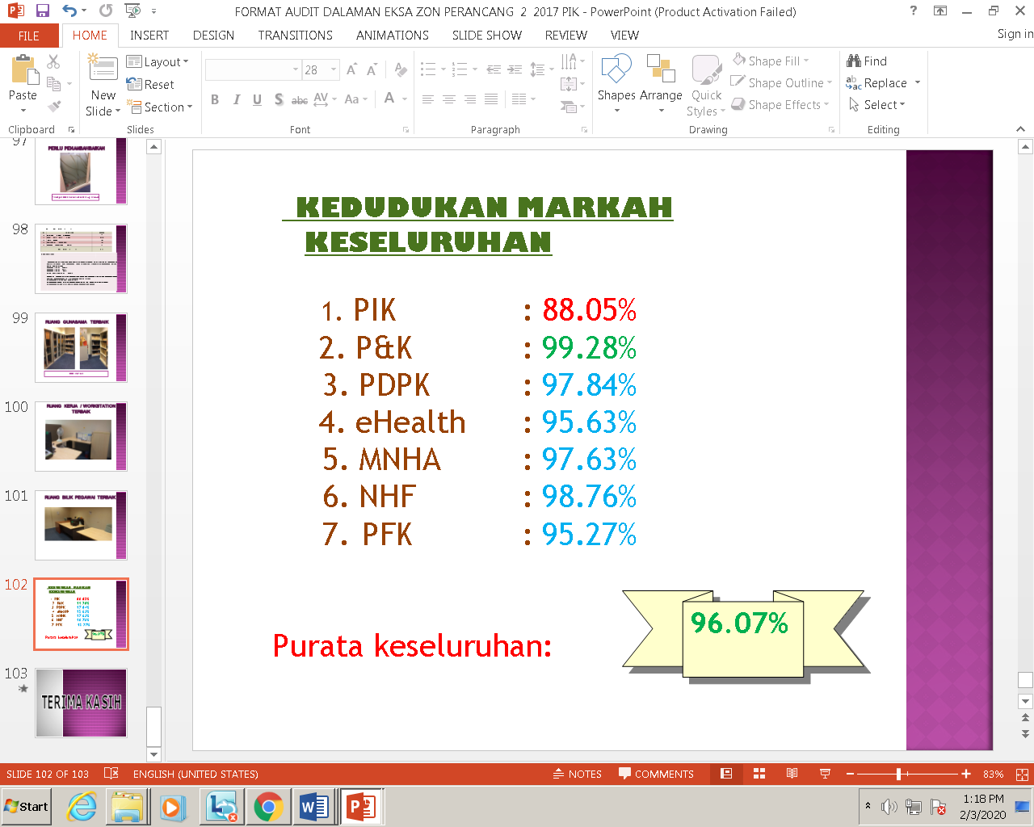
K
O
M
P
O
N
E
N
A
KEPERLUAN UTAMA PELAKSANAAN :
A4) PENILAIAN KENDIRI (SELF ASSESSMENT)
Audit Dalaman
Melaksanakan Audit Pematuhan / Audit Dalam secara berterusan sama ada oleh jawatankuasa dalaman atau agensi luar / lain sekurang-kurangnya dua (2) kali setahun
Menyebarkan hasil / laporan Audit Dalam untuk makluman dan tindakan susulan warga agensi
Audit MAMPU
Mengemukakan laporan Penilaian Kendiri kepada MAMPU selepas setahun menerima pensijilan (hanya untuk pensijilan semula)
JAWATANKUASA EKSA ZON PERANCANG

Slide 7
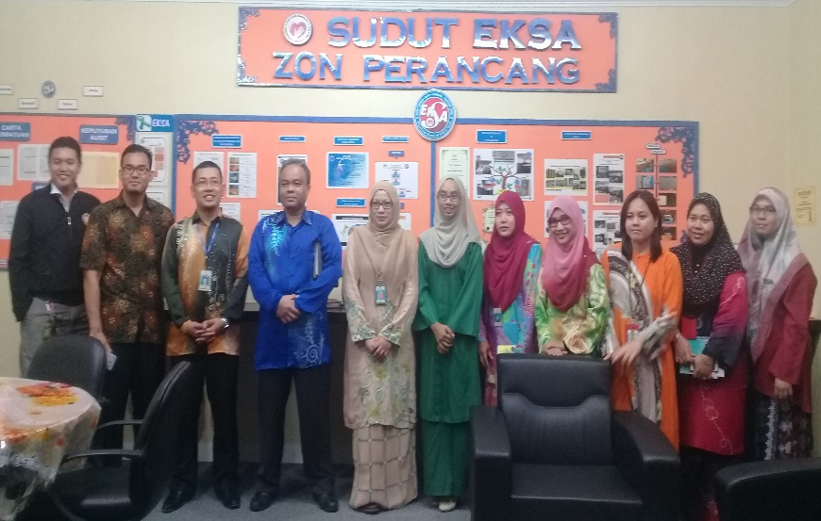
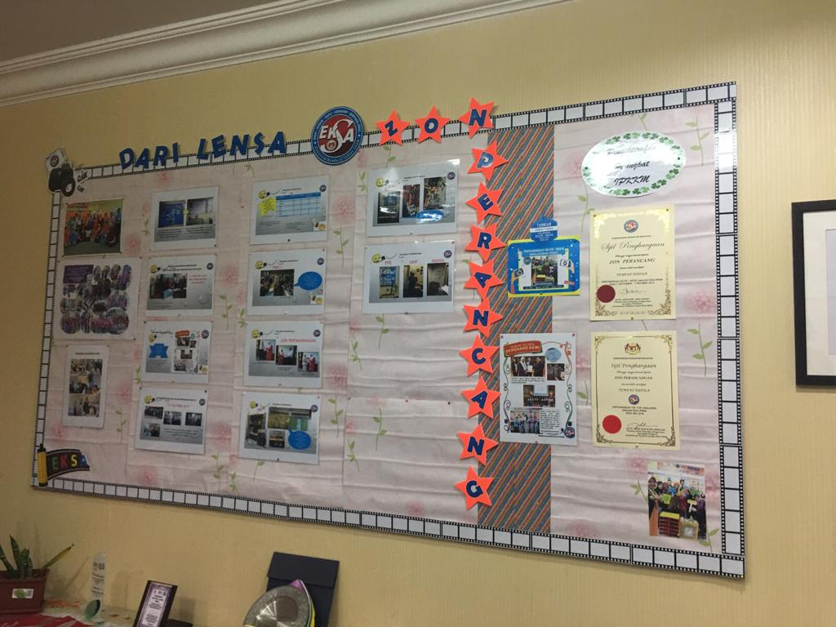
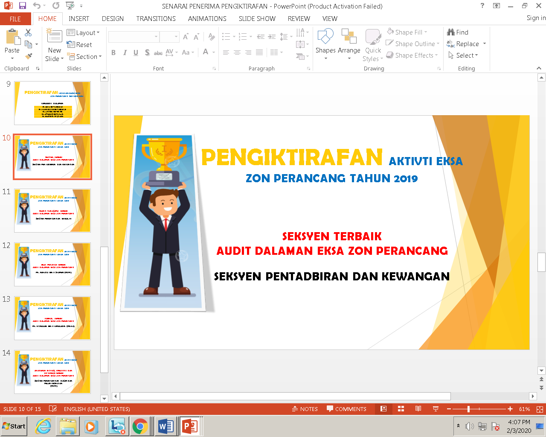

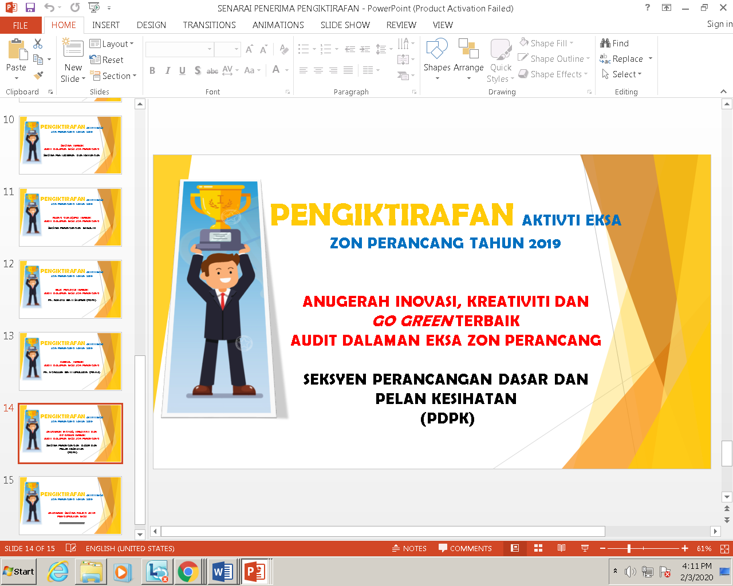


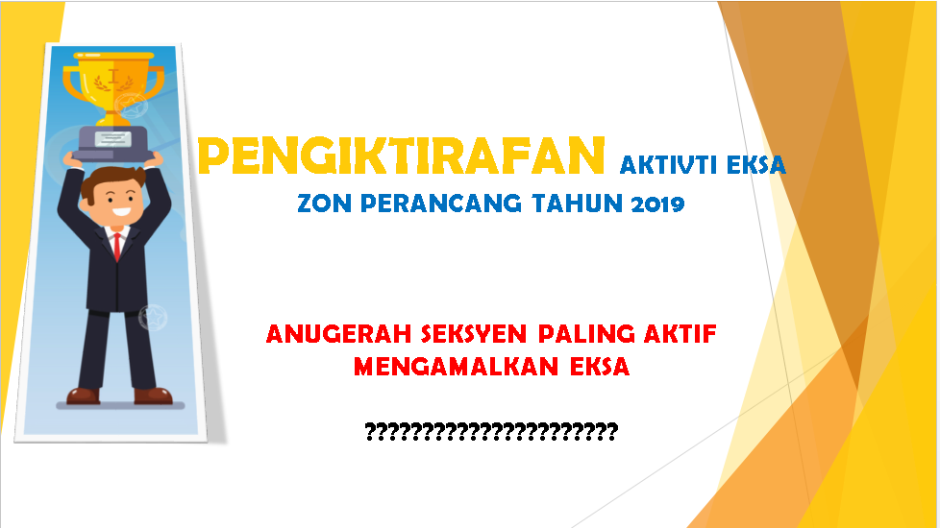
K
O
M
P
O
N
E
N
A
KEPERLUAN UTAMA PELAKSANAAN :
A5) PENGIKTIRAFAN
Melaksanakan program pengiktirafan Ekosistem EKSA di peringkat agensi seperti berikut :
Zon / Seksyen Terbaik
Bilik Terbaik
Bahagian Terbaik
Workstation Terbaik
Tandas Terbaik
Hasil Kreativiti Terbaik
Anugerah Go Green Terbaik
Menerima pengiktirafan dan ditandaaras sama ada di peringkat jabatan/ daerah /negeri/ kebangsaan atau lain-lain
LAWATAN PENANDAARAS OLEH BHG. PEMAKANAN
Menyebar dan mempamerkan maklumat mengenai program pengiktirafan kepada semua warga agensi
JAWATANKUASA EKSA ZON PERANCANG

Slide 8
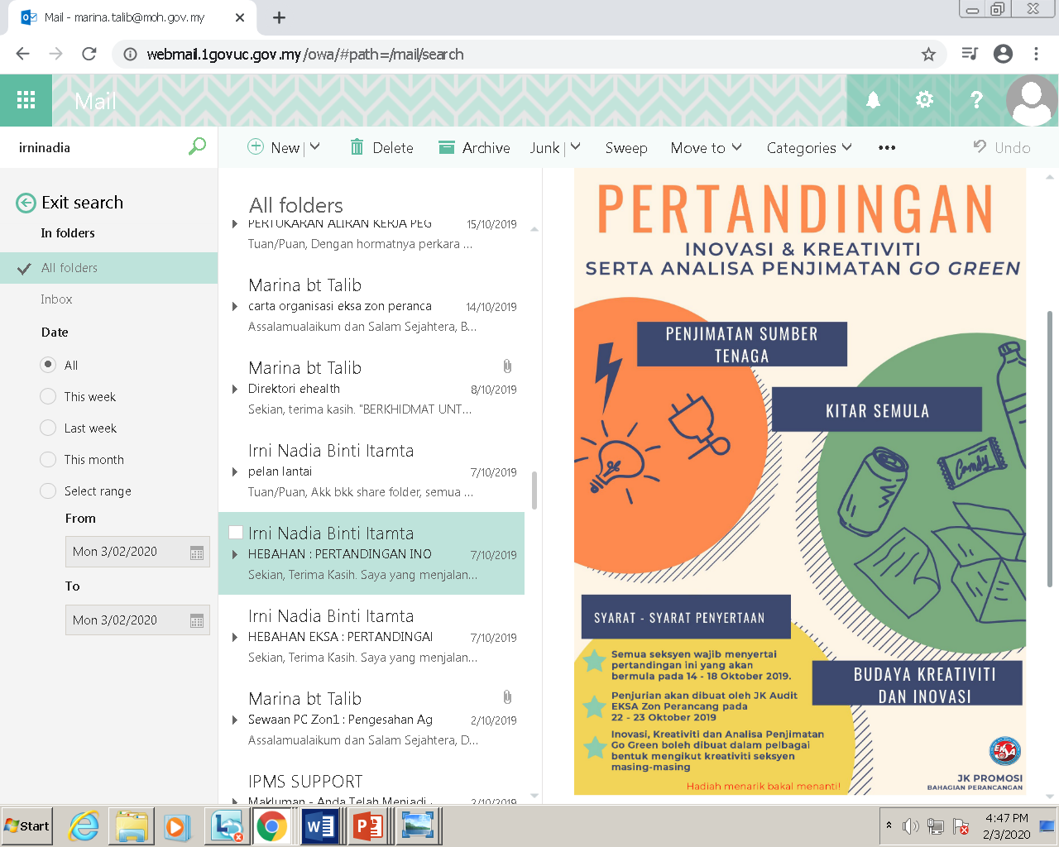
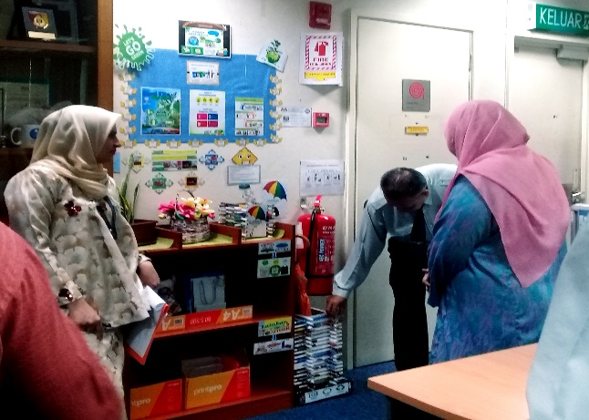
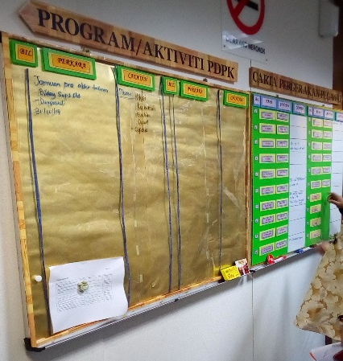
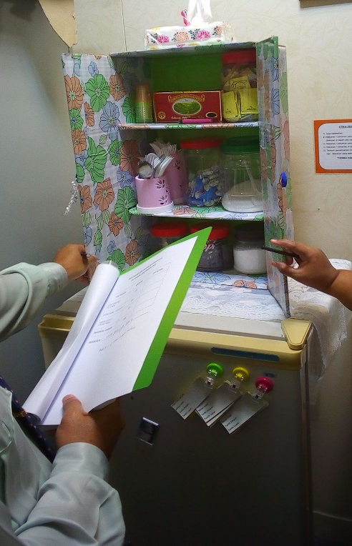
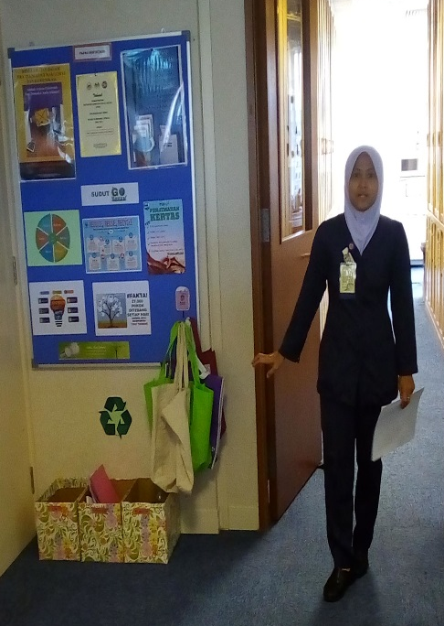
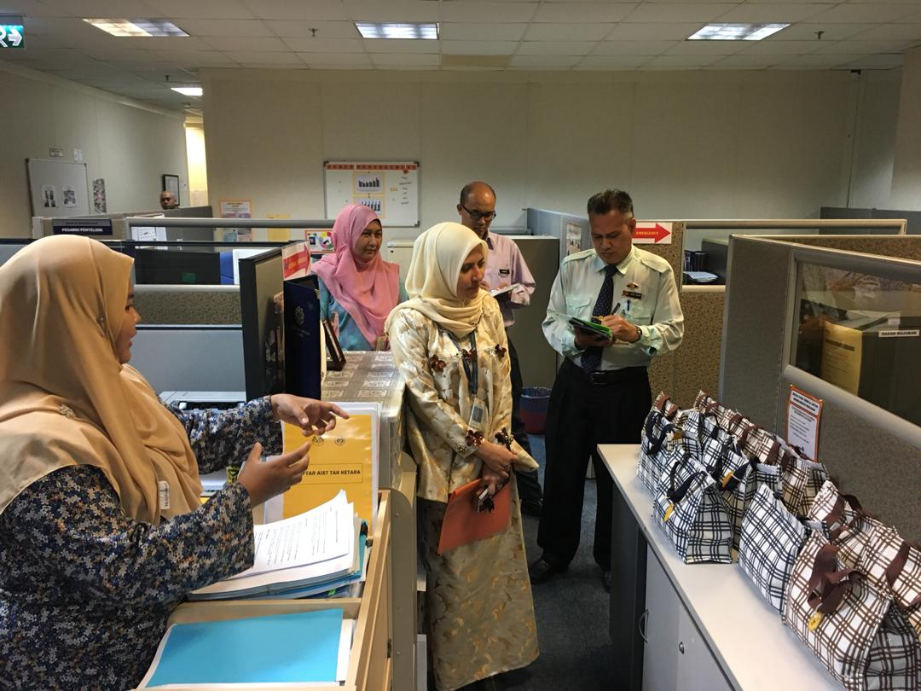
K
O
M
P
O
N
E
N
A
KEPERLUAN UTAMA PELAKSANAAN :
A6) PEMBUDAYAAN KREATIVITI DAN INOVASI
Melaksanakan inovasi / Best Practice yang boleh meningkatkan produktiviti dan kualiti kerja warga
Melaksanakan program kreativiti dan inovasi seperti contoh – contoh berikut :
Kreativiti mengguna barangan terpakai
Barang terpakai untuk hiasan
Hiasan / Kegunaan EKSA
JAWATANKUASA EKSA ZON PERANCANG

Slide 9
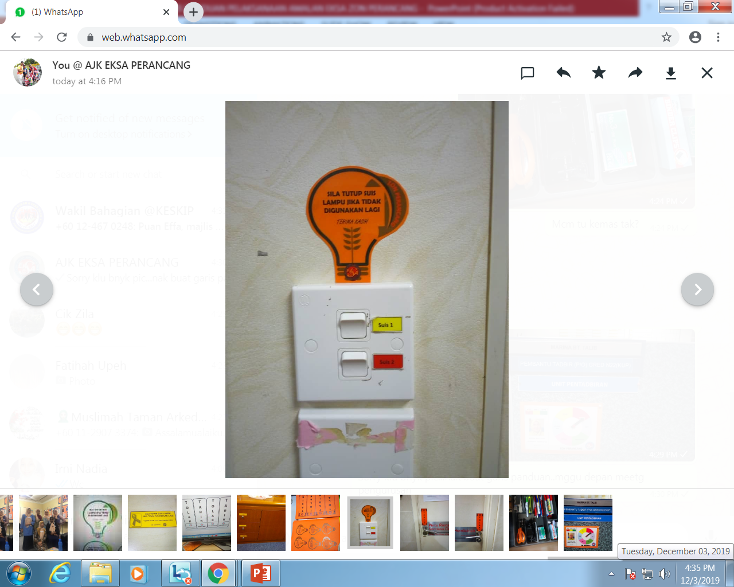
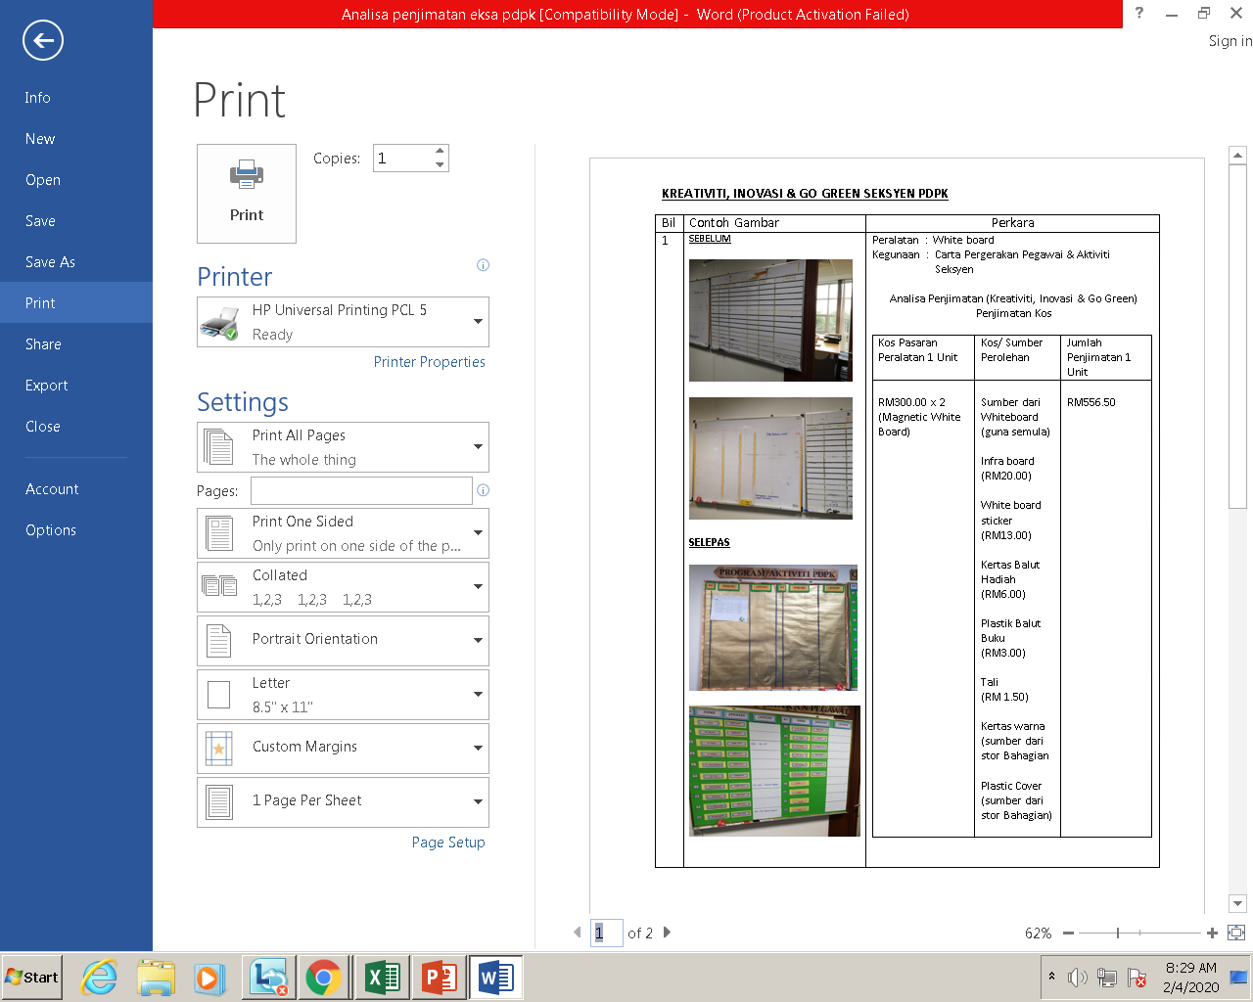
K
O
M
P
O
N
E
N
A
KEPERLUAN UTAMA PELAKSANAAN :
A7) TINDAKAN PENJIMATAN / GO GREEN
Melaksanakan program penjimatan tenaga/ sumber secara menyeluruh seperti berikut :
Notis / arahan penjimatan tenaga
Penggunaan lampu / peralatan save energy
Penetapan suhu optimum
Penjimatan kertas
Penjimatan air
Kempen hijau
Melaksanakan program kitar semula peringkat agensi
Menyediakan analisis penjimatan :
Kos
Masa
Tenaga pekerja
Ruang
JAWATANKUASA EKSA ZON PERANCANG

Slide 10
KOMPONEN GENERIK – KOMPONEN B
RUANG TEMPAT KERJA / PEJABAT:
FIZIKAL
B1) LANTAI
B2) DINDING DAN SILING
B3) LAMPU DAN SOKET
KEPERLUAN UMUM
B4) SUSUN ATUR PERALATAN
B5) KEADAAN PERALATAN
B6) PELABELAN DAN PAPAN TANDA / TANDA ARAH
B7) PERHIASAN
B8) KEPERLUAN UMUM
B9) MEJA KERJA WARGA / KUBIKAL KERJA
B10) BILIK PEGAWAI
B11) STOR PERALATAN PEJABAT
B12) BILIK FAIL
B13) SUDUT / BILIK CETAK / DOKUMENTASI
B14) BILIK PEMANDU (TIADA)
B15) BILIK SERVER / TERPERINGKAT
JAWATANKUASA EKSA ZON PERANCANG

Slide 11

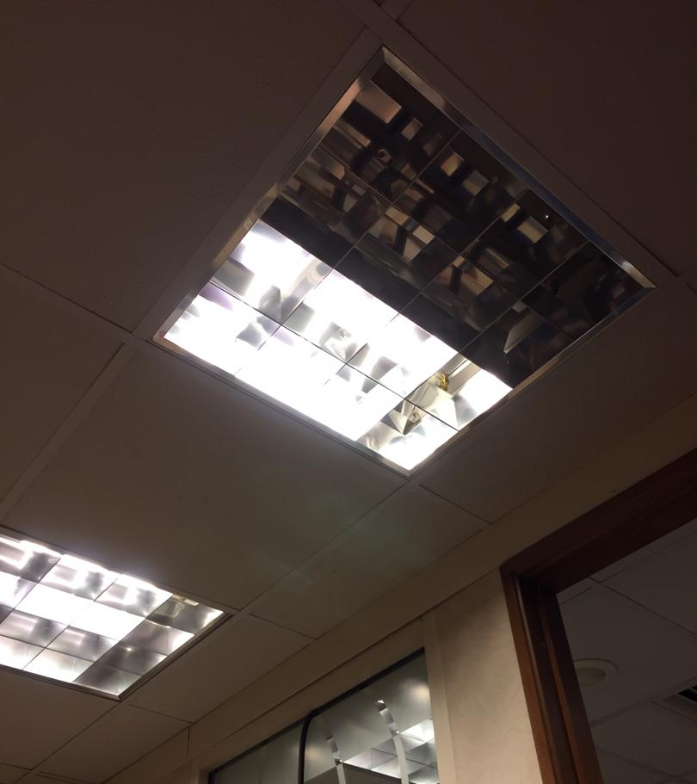
K
O
M
P
O
N
E
N
B
RUANG TEMPAT KERJA / PEJABAT: FIZIKAL
B1) LANTAI B2) DINDING & SILING B3) LAMPU & SOKET
Memastikan lantai memenuhi kriteria berikut :
Selamat dan tidak licin
Tiada kekotoran / sampah di lantai
Tidak berlubang / pecah atau rosak
Tong sampah disediakan
Memastikan dinding dan siling bersih dari kekotoran dan dalam keadaan baik
Memastikan semua lampu bersih, berfungsi dan dalam keadaan baik
Menyediakan hiasan yang bersesuaian dan selaras imej korporat
Memastikan soket elektrik berfungsi dan dalam keadaan baik
Contoh kerosakan lampu
Menyedia program pemantauan dan memastikan jadual pembersihan dipatuhi
Jika terdapat sebarang kerosakan, sila maklumkan kepada Penyelaras Aduan Bahagian untuk tindakan lanjut
Maklumat aduan seperti berikut :
Nama Pengadu :
Samb. Tel :
Lokasi :
Masalah / Aduan :
JAWATANKUASA EKSA ZON PERANCANG

Slide 12
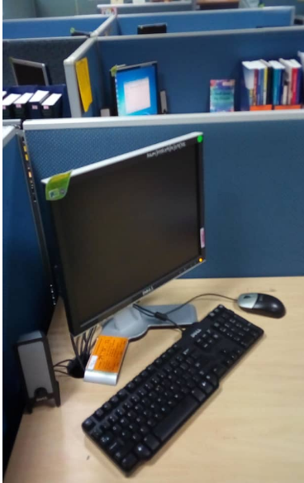
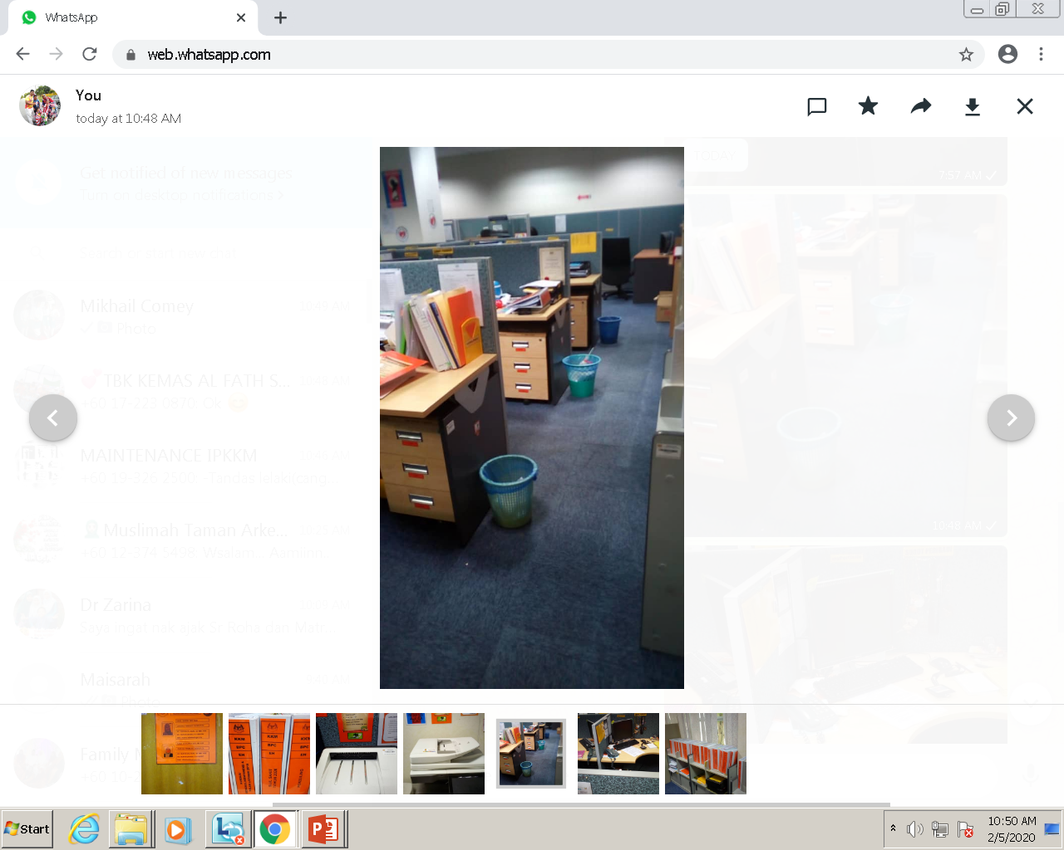
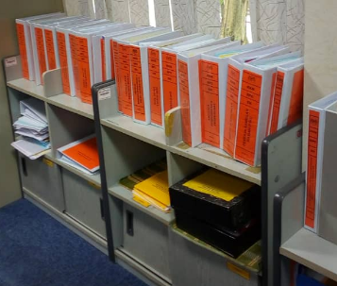
K
O
M
P
O
N
E
N
B
RUANG TEMPAT KERJA / PEJABAT: KEPERLUAN UMUM
B4) SUSUN ATUR PERALATAN
Memastikan peralatan kerja di ruang kerja / kubikal dalam keadaan teratur dan kemas :
Komputer
In/Out Tray
Folder / fail
Perhiasan tidak keterlaluan
Kedudukan laci
Menyeragamkan susunan laci meja / mobile pedestal
JAWATANKUASA EKSA ZON PERANCANG

Slide 13
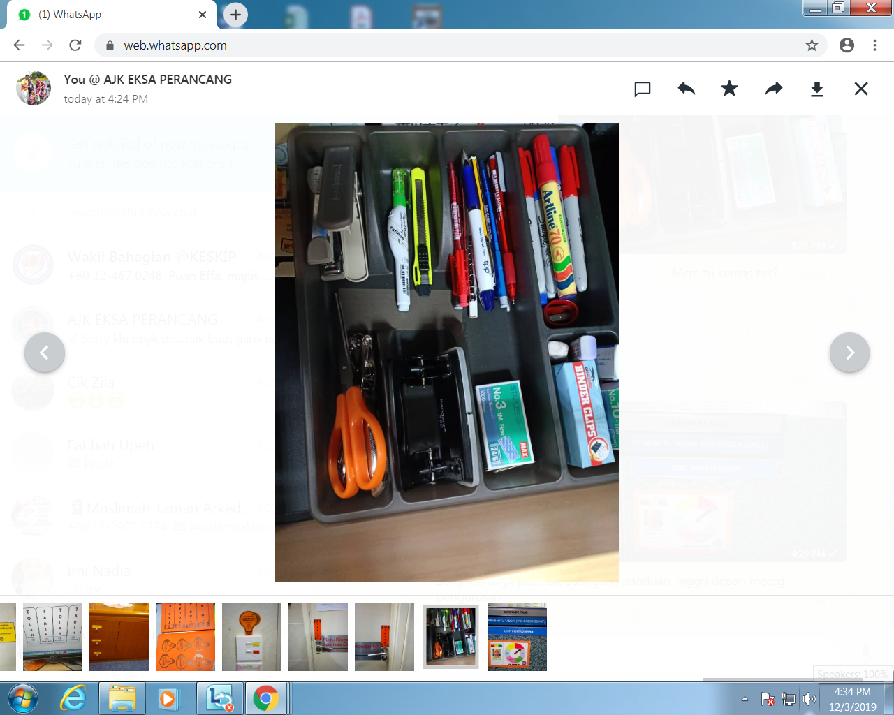
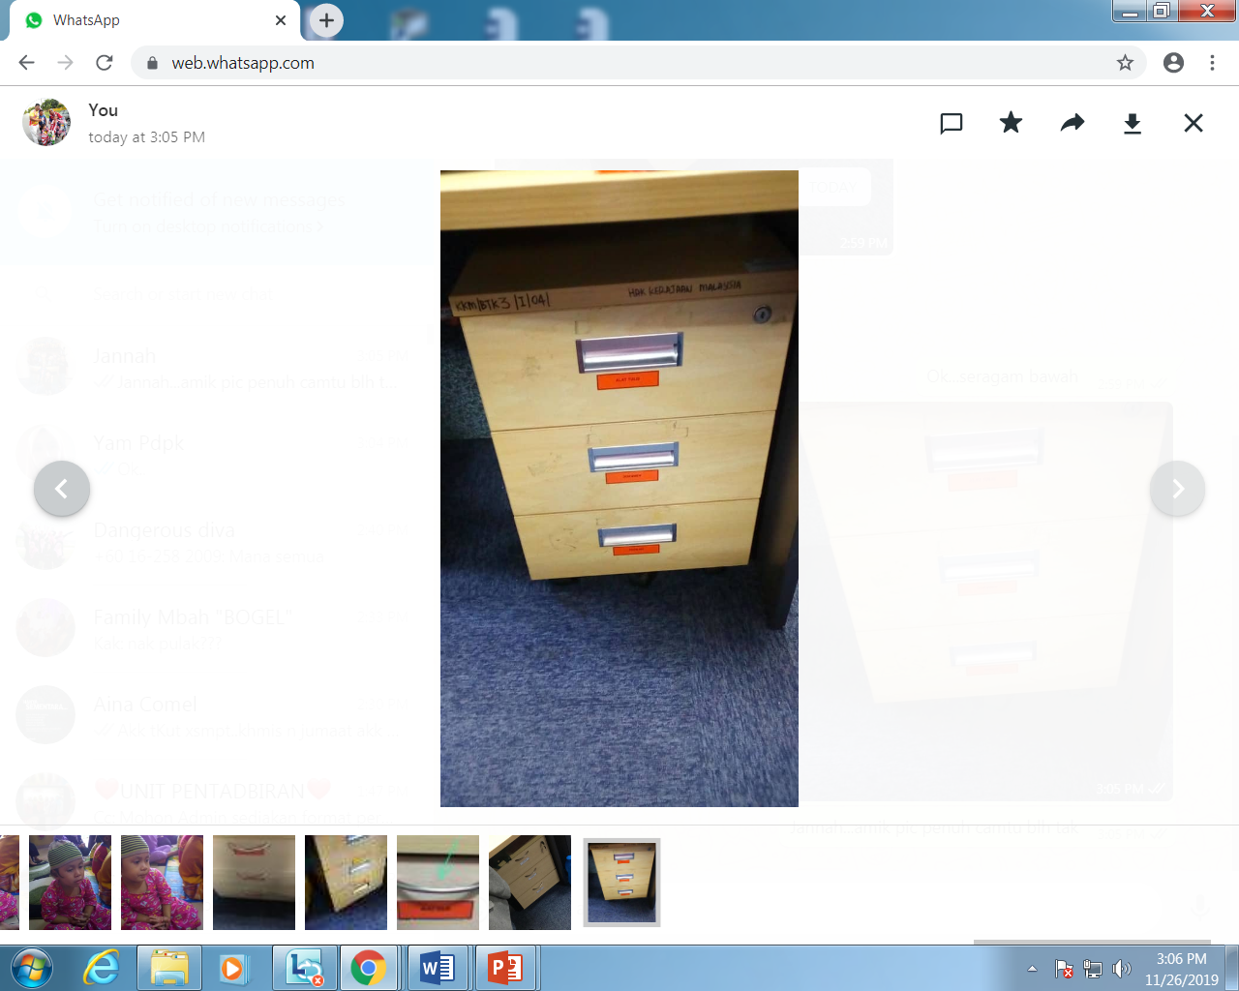
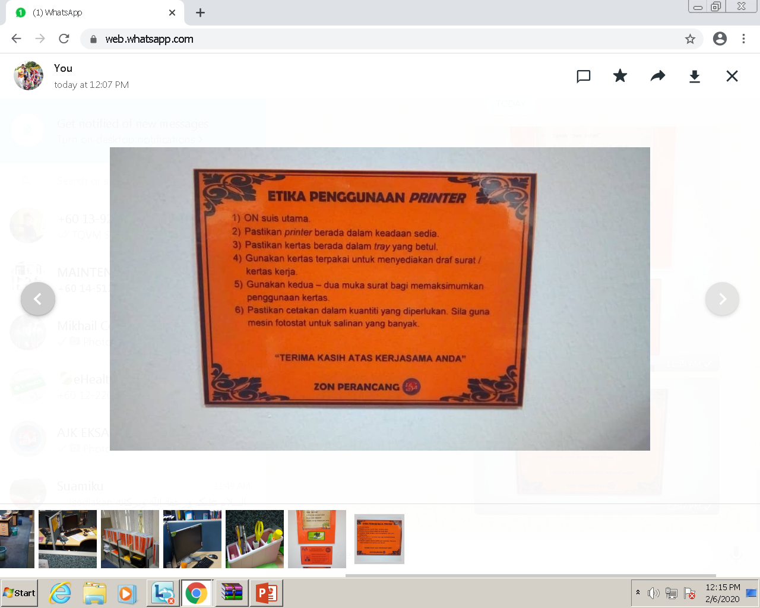
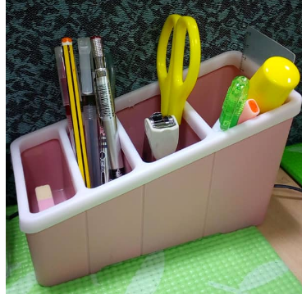
K
O
M
P
O
N
E
N
B
RUANG TEMPAT KERJA / PEJABAT: KEPERLUAN UMUM
B5) KEADAAN PERALATAN
Menyusun alat tulis dengan kemas dan teratur di atas meja/tray/dalam laci
Memastikan semua peralatan dalam keadaan baik dan boleh digunakan
Mempamerkan arahan / notis bagi memastikan peralatan disusun kemas
Memastikan tanda/label bersesuaian bagi barang yang disimpan dalam ruang tertentu / laci
Mempamerkan tatacara penggunaan untuk peralatan gunasama (yang bersesuaian)
Memastikan semua peralatan bebas daripada debu, bersih dan kemas
ALAT TULIS
DOKUMEN
PERIBADI
JAWATANKUASA EKSA ZON PERANCANG

Slide 14
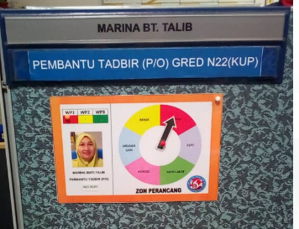
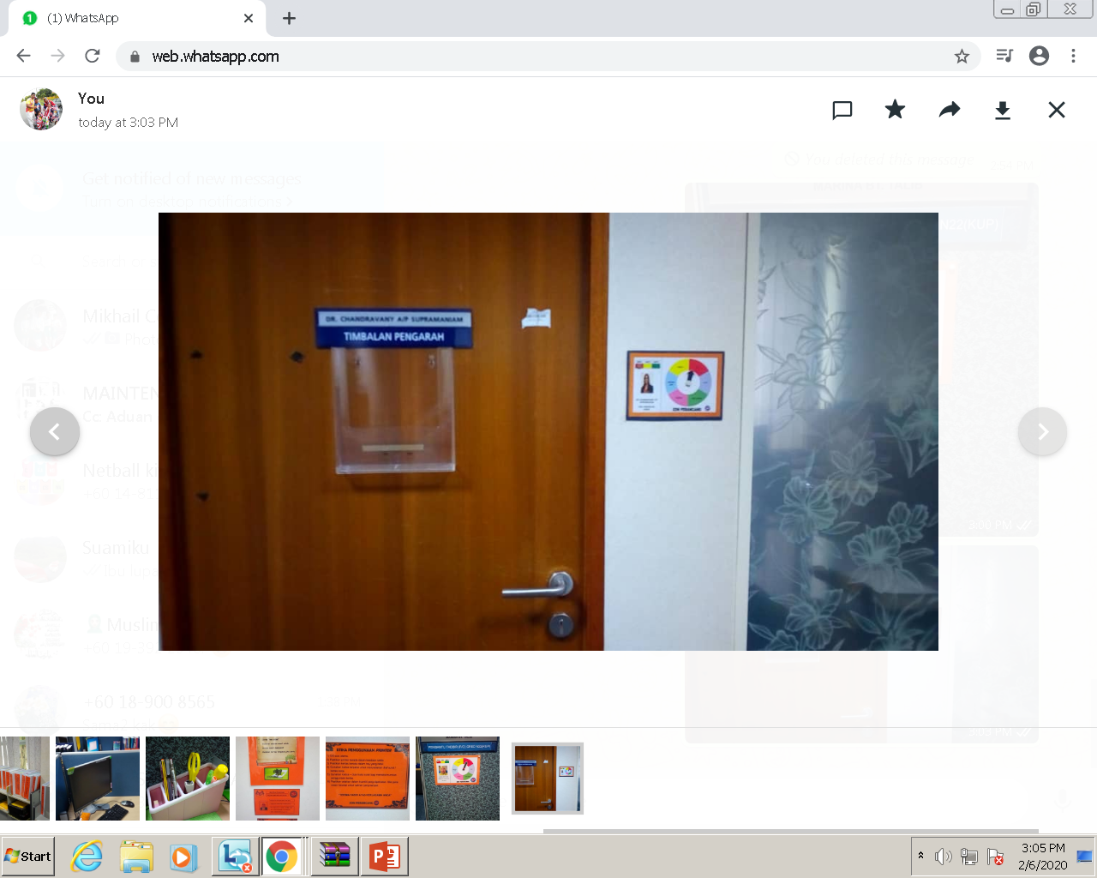
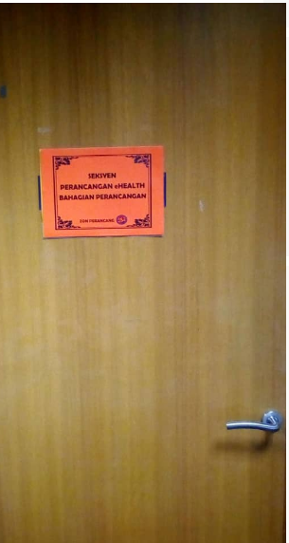
K
O
M
P
O
N
E
N
B
RUANG TEMPAT KERJA / PEJABAT: KEPERLUAN UMUM
B6) PELABELAN DAN PAPAN TANDA / TANDA ARAH
Menyediakan tanda nama pegawai / kakitangan pada bilik atau kubikel yang seragam
Menyediakan label yang bersesuaian dan seragam bagi menunjukkan seksyen / unit
KUBIKAL
BILIK PEGAWAI
Menggunakan papan tanda/tanda arah dengan tulisan yang sesuai, jelas dan mudah dibaca
LABEL DI PINTU MASUK
Meletakkan papan tanda/tanda arah di kedudukan strategik dan mudah dilihat
JAWATANKUASA EKSA ZON PERANCANG

Slide 15

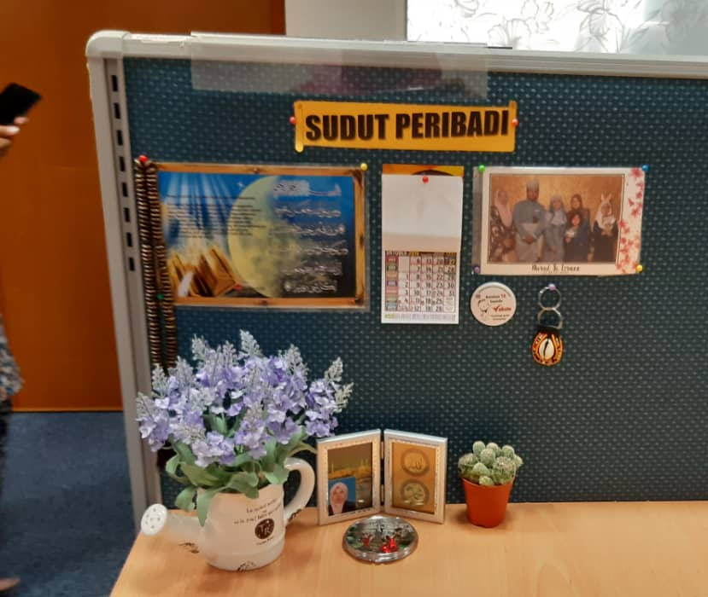
K
O
M
P
O
N
E
N
B
RUANG TEMPAT KERJA / PEJABAT: KEPERLUAN UMUM
B7) PERHIASAN
Menyediakan perhiasan yang minimum dan selaras dengan imej korporat
Tiada hiasan di atas meja
Minimum hiasan pada dinding kubikal bersaiz A4
Bilik Pegawai hanya 1 ruang minimum hiasan sahaja
Memastikan perhiasan yang digunakan tidak berdebu dan dalam keadaan baik
JAWATANKUASA EKSA ZON PERANCANG

Slide 16
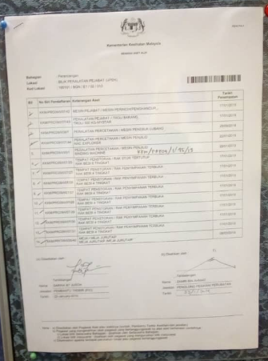
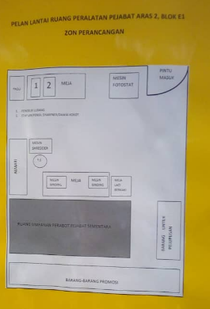
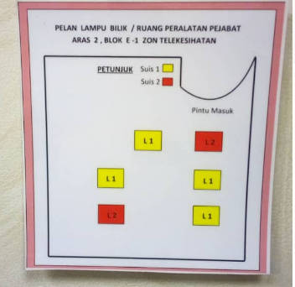
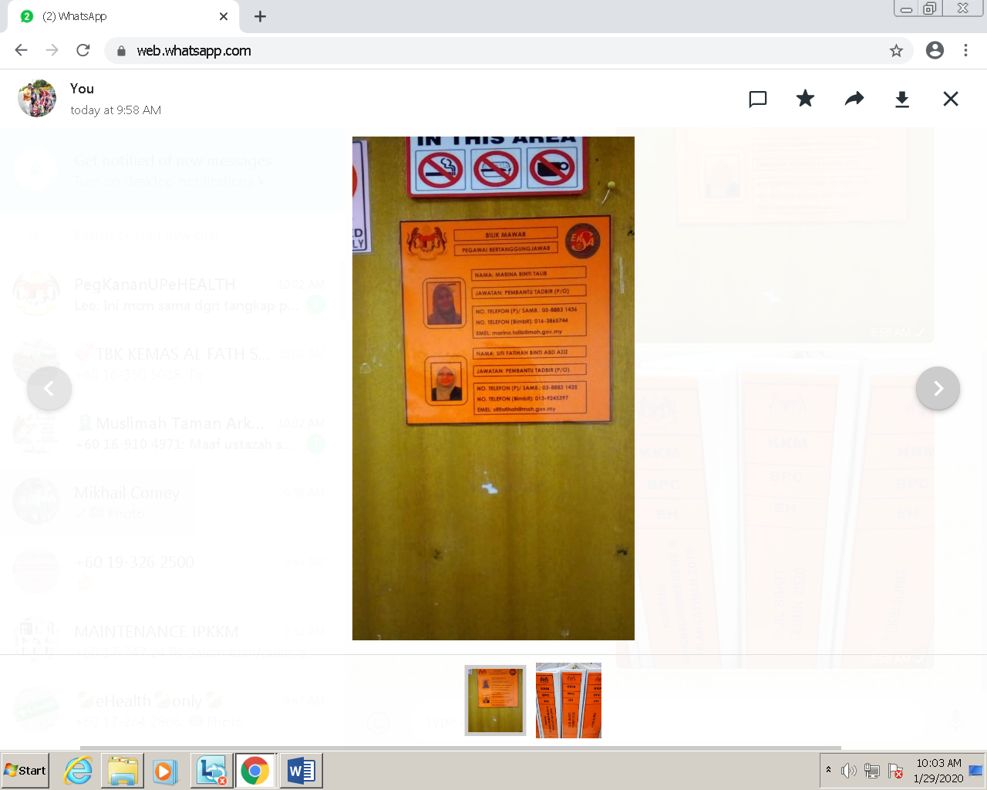
K
O
M
P
O
N
E
N
B
RUANG TEMPAT KERJA / PEJABAT: KEPERLUAN UMUM
B8) KEPERLUAN UMUM
Menyedia dan memaparkan pelan lantai di bilik/ruang gunasama yang mudah diliihat
Menyedia dan memaparkan pelan lampu di bilik/ruang gunasama yang mudah dilihat (sekiranya melebihi dua suis)
Memaparkan Senarai Aset Alih Kerajaan (KEW.PA-&) di semua bilik/ruang
Merencanakan inisiatif / tindakan proaktif pembaikan sekiranya berlaku kerosakan dengan segera (jika ada)
Menyedia dan memaparkan etika / tatacara penggunaan bilik gunasama dengan jelas
Melantik Pegawai Bertanggungjawab atau Person-in-Charge (PIC) bagi setiap ruang/ bilik gunasama berserta nombor telefon untuk dihubungi
JAWATANKUASA EKSA ZON PERANCANG

Slide 17
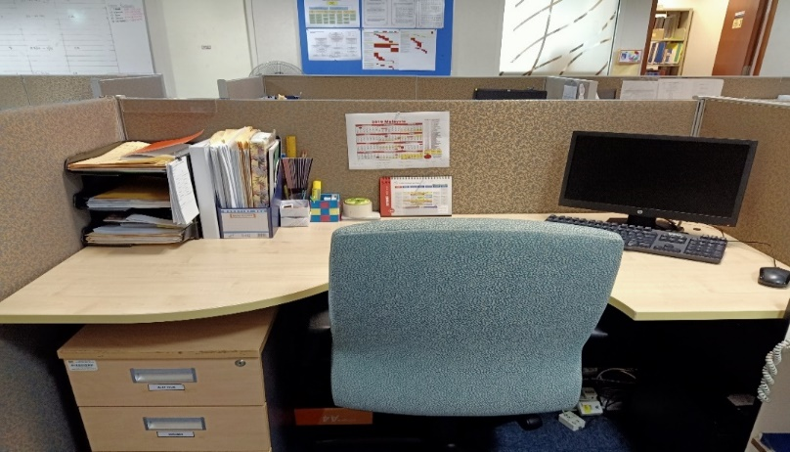
K
O
M
P
O
N
E
N
B
RUANG TEMPAT KERJA / PEJABAT: RUANG KERJA
B9) MEJA KERJA WARGA / KUBIKAL KERJA
Memastikan meja kerja kemas dan peralatan disusun dengan baik
Menyediakan perhiasan yang minimum dan selaras dengan imej korporat
- Tiada hiasan di atas meja
Minimum hiasan pada dinding kubikal bersaiz A4
JAWATANKUASA EKSA ZON PERANCANG

Slide 18
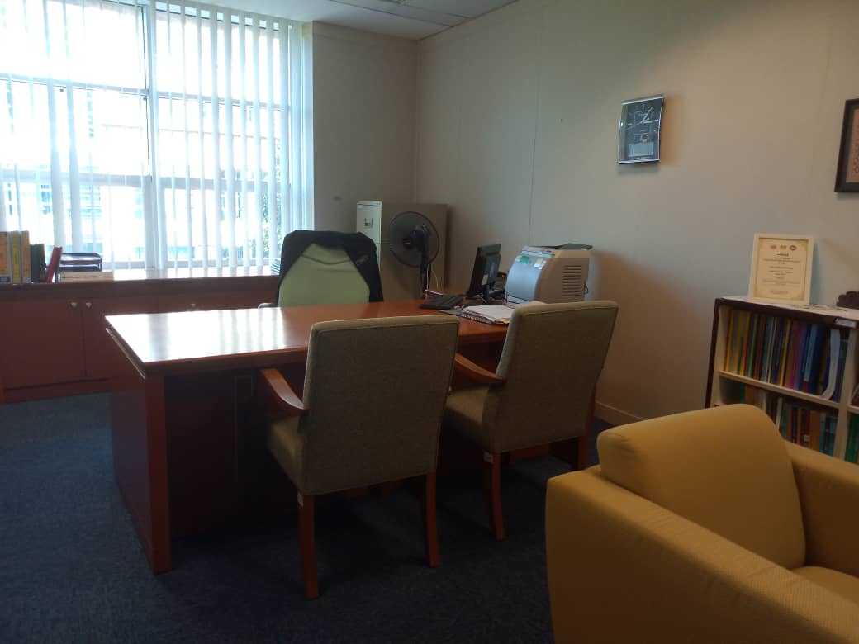
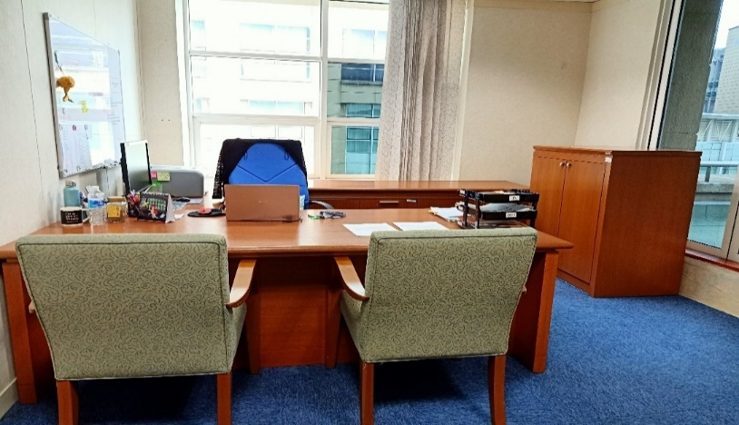
K
O
M
P
O
N
E
N
B
RUANG TEMPAT KERJA / PEJABAT: RUANG KERJA
B10) BILIK PEGAWAI
Memastikan meja kerja kemas dan peralatan disusun dengan baik
Memastikan susunan perabot kemas
Menyediakan perhiasan yang minimum dan selaras dengan imej korporat
- Tiada hiasan di atas meja kerja
Hanya 1 ruang minimum hiasan sahaja
JAWATANKUASA EKSA ZON PERANCANG

Slide 19
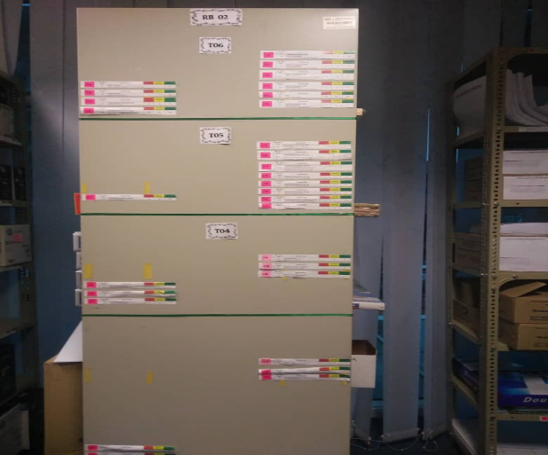
K
O
M
P
O
N
E
N
B
RUANG TEMPAT KERJA / PEJABAT: RUANG KERJA
B11) STOR PERALATAN PEJABAT
Memastikan stor memenuhi kriteria berikut :
Bersih;
Tidak berdebu;
Susunan kemas dan teratur
Menyediakan sisten rekod inventori yang jelas dan teratur bagi memudahkan capaian barangan dengan cepat dan pantas.
Menyediakan label pada setiap ruang letak barang/bahan
Menyediakan etika penggunaan dan peraturan pengambilan barangan dari stor untuk dipatuhi warga kerja
Memastikan tiada bahan / peralatan yang tidak diperlukan turut disimpan di dalam stor
Menyediakan kad inventori stok dengan maklumat yang sentiasa dikemaskini
Menyediakan penanda aras minima barang dalam stor
JAWATANKUASA EKSA ZON PERANCANG

Slide 20
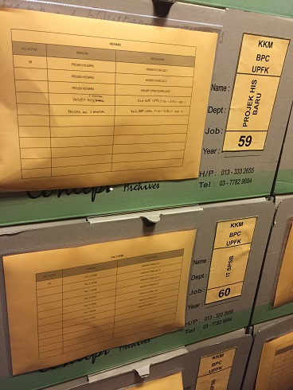
K
O
M
P
O
N
E
N
B
RUANG TEMPAT KERJA / PEJABAT: RUANG KERJA
B12) BILIK FAIL
Memastikan fail disusun kemas dengan teknik susunan yang berkesan bagi memudahkan caria/capaian dalam tempoh 30 saat
Memastikan bilik fail memenuhi kriteria berikut :
Bersih;
Tidak berdebu;
Tersusun
Kemas
Memastikan peralatan, kabinet dan rak berada dalam keadaan teratur, baik dan kemas.
Menyediakan sistem kawalan dan pergerakan fail untuk semua kategori fail aktif/fail tidak aktif/fai l tutup.
Menyediakan label yang jelas dan mudah dilihat pada setiap fail/dokumen yang mengandungi :
Tajuk fail
Nombor susunan fail
Menyediakan senarai indeks dan nombor fail
JAWATANKUASA EKSA ZON PERANCANG

Slide 21
BILIK PEGAWAI / KUBIKAL

Slide 22


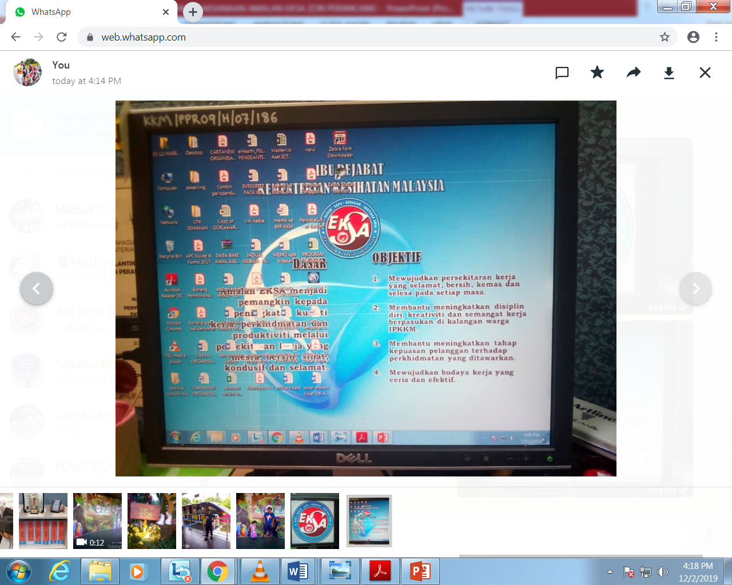
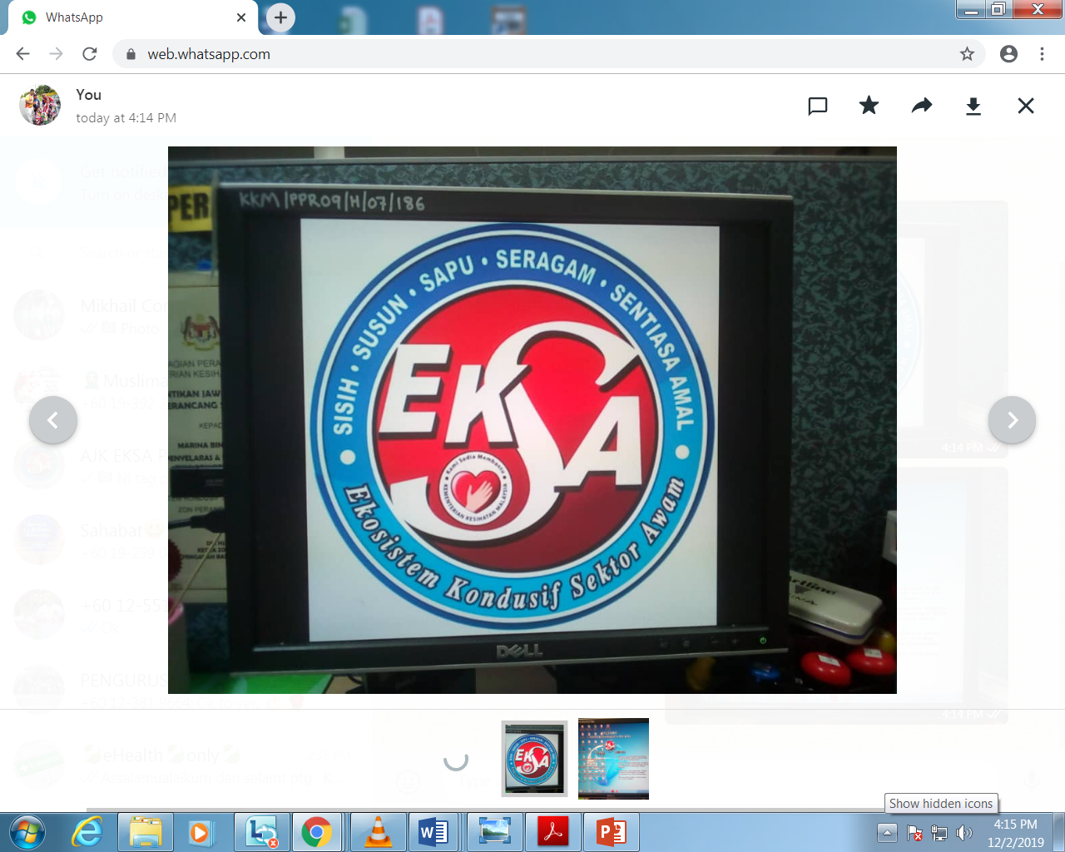
WALLPAPER / SCREEN SAVER
KOMPUTER DAN LAPTOP
WALLPAPER
SCREEN SAVER

Slide 23
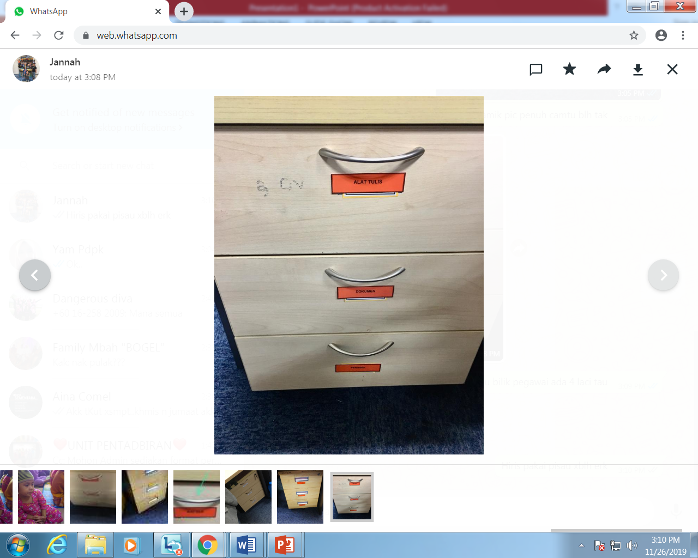
PEDASTAL DRAWER
ALAT TULIS
DOKUMEN
PERIBADI
- HENDAKLAH DILABEL (ALAT TULIS / DOKUMEN / PERIBADI)
- SUSUN ATUR DI DALAM LACI HENDAKLAH KEMAS DAN TERATUR
MENGIKUT KATEGORI ALAT TULIS / DOKUMEN / BARANG PERIBADI

Slide 24
PENDAWAIAN DAN PLUG
- PERLU DILABEL
- KEKEMASAN WAYAR

Slide 25
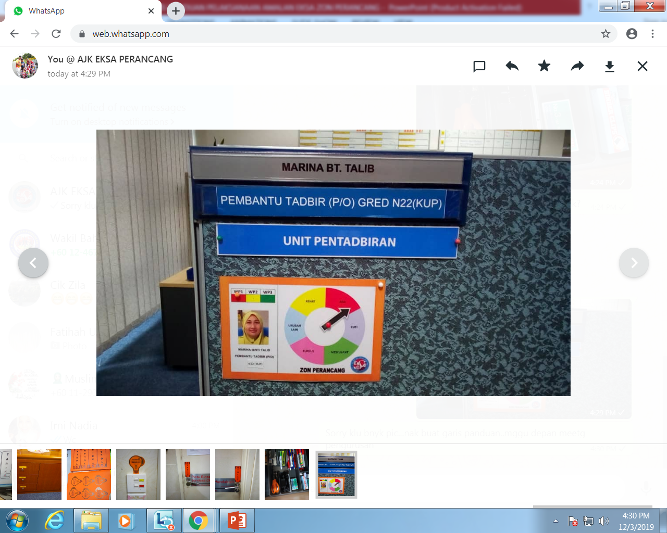
TANDA NAMA
-
TANDA NAMA RASMI
TANDA PERGERAKAN PEGAWAI

Slide 26
RUANG GUNASAMA

Slide 27
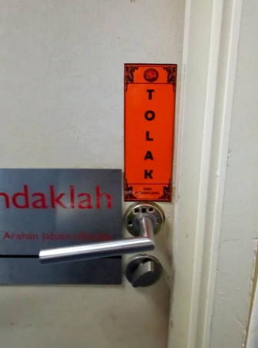
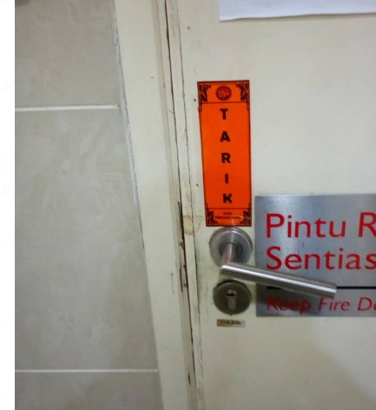
LABEL DI PINTU UTAMA

Slide 28
6.4 LAMPU
PERLU ADA :
LABEL PENJIMATAN ELEKTRIK (GO GREEN) DI SEMUA SUIS
LAMPU (BILIK PEGAWAI / RUANG KERJA / RUANG GUNASAMA)
- PELAN LANTAI LAMPU
LABEL SUIS LAMPU HENDAKLAH DILABEL DENGAN BETUL
LAMPU “KELUAR” KECEMASAN HENDAKLAH BERFUNGSI
REKOD ADUAN KEROSAKAN (JIKA ADA)
SEMUA LABEL HENDAKLAH MENGGUNAKAN KERTAS WARNA OREN

